Slide 1
MRB操作マニュアル
IPフィルタリング設定

Slide 2
目次
1. IPフィルタリング
2. IPブラックリスト登録
3. IPブラックリスト削除
4. IPブラックリスト一括変更
5. IPホワイトリスト登録
6. IPホワイトリスト削除
7. IPホワイトリスト一括変更

Slide 3
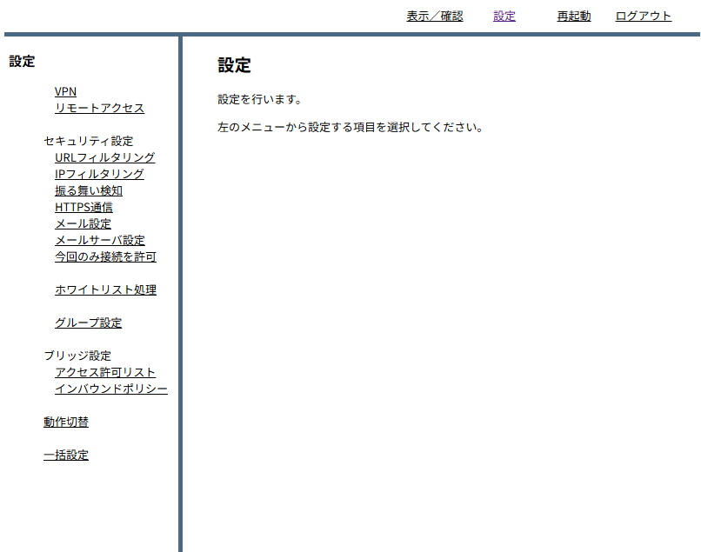
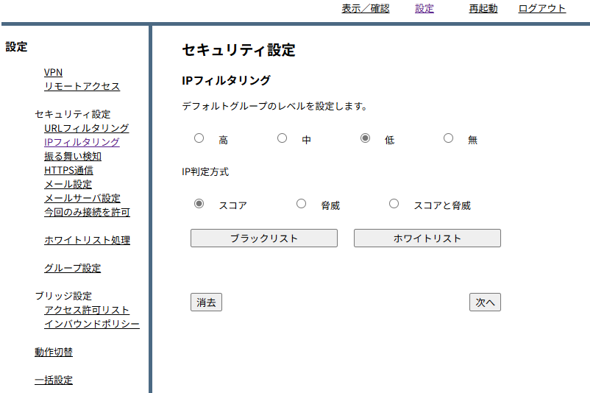
1. IPフィルタリング
IPフィルタリングの強度設定の手順について説明します
① 管理画面にログイン後、右上の「設定」をクリックし、
左の「IPフィルタリング」をクリックします
② ラジオボタンよりフィルタリングのレベルとIP判定方式を
選択し、「次へ」をクリックします
※次項でフィルタリングレベルとIP判定方式について説明します

Slide 4
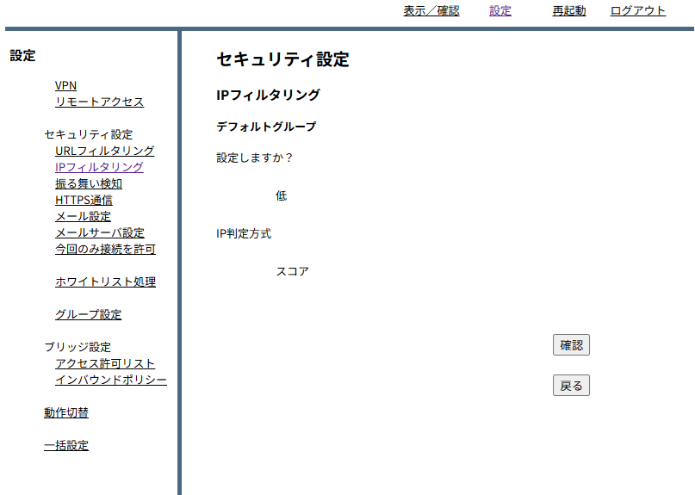
③ 4つのフィルタリングレベル設定、3つのIP判定方式の
組み合わせで制御します
※脅威カテゴリ6種は下記の通りです
・マルウェアサイト
・フィッシングサイト
・プロキシ/匿名プロキシ
・スパイウェア/アドウェア
・ボットネット
・スパムURL
④ 設定を確認し、「確認」をクリックして設定は完了です
フィルタリングレベル |  | 高 | 中 | 低 | 無
IP判定方式 | スコア （IP評価） | 20点以下 | 10点以下 | 4点以下 | スルー
 | 脅威 | 脅威カテゴリ6種 |  |  | スルー
 | スコアと 脅威 | 20点以下 OR 脅威カテゴリ | 10点以下 OR 脅威カテゴリ | 4点以下 OR 脅威カテゴリ | スルー

Slide 5
2. IPブラックリスト登録
特定のIPに対してブロックする手順について説明します
① 管理画面にログイン後、右上の「設定」をクリックし、
左の「IPフィルタリング」をクリックします
② 「ブラックリスト」をクリックします

Slide 6
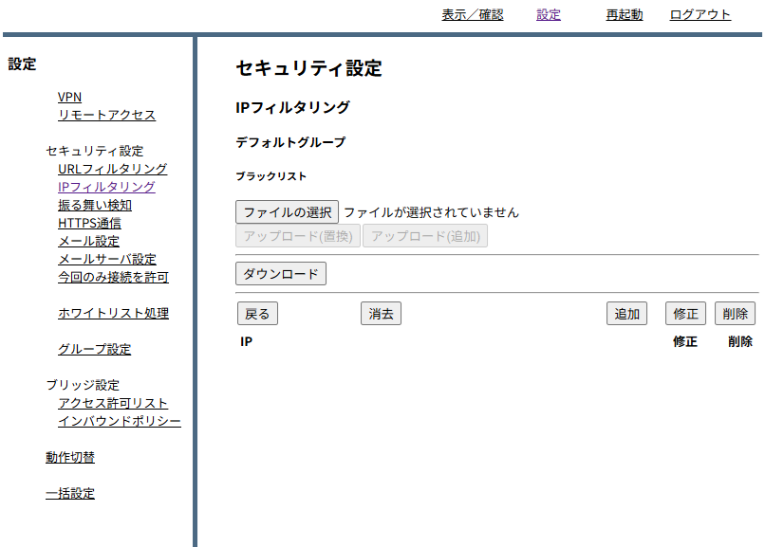
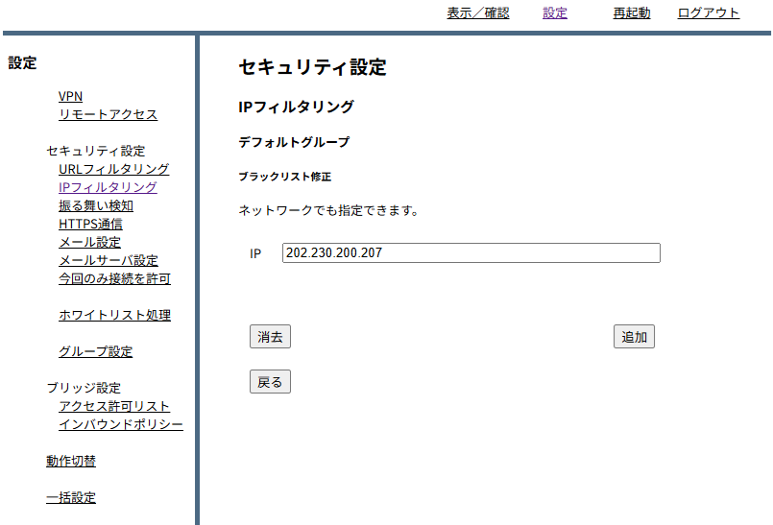
③ 「追加」をクリックします
④ ブラックリストに登録したいIPを入力し、「追加」を
クリックします

Slide 7
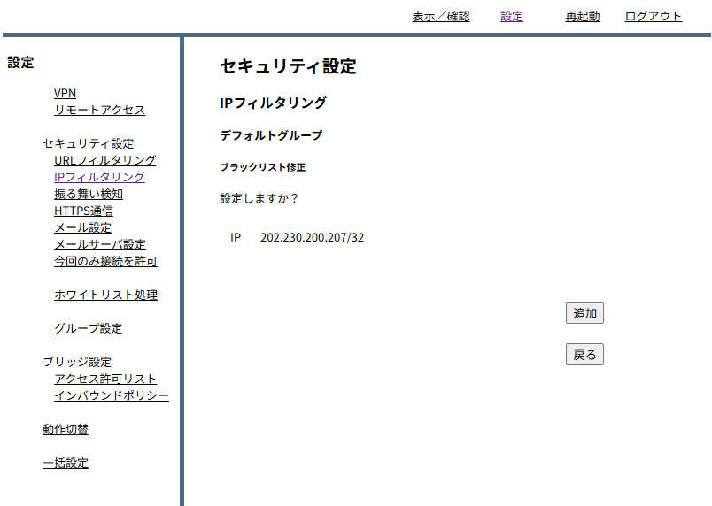
⑤ 設定内容を確認し、「追加」をクリックして設定は完了です

Slide 8
3. IPブラックリスト削除
登録されたブラックリストから削除する設定手順について説明します
① 管理画面にログイン後、右上の「設定」をクリックし、
左の「IPフィルタリング」をクリックします
② 「ブラックリスト」をクリックします

Slide 9
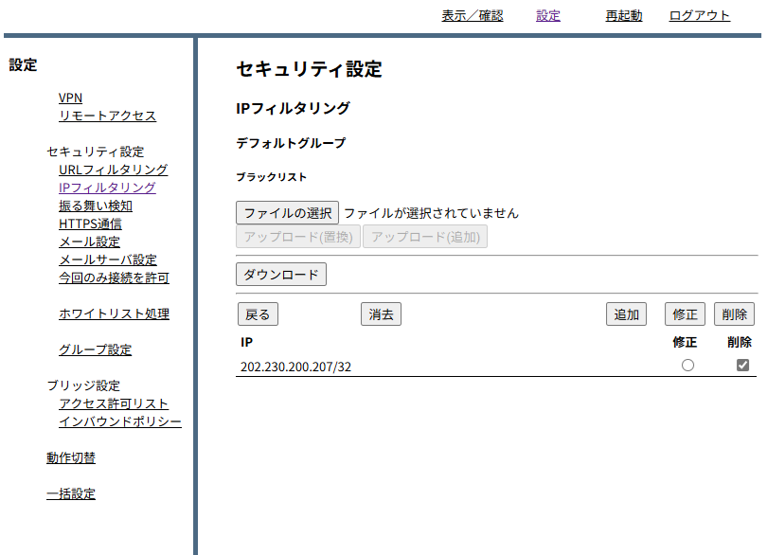
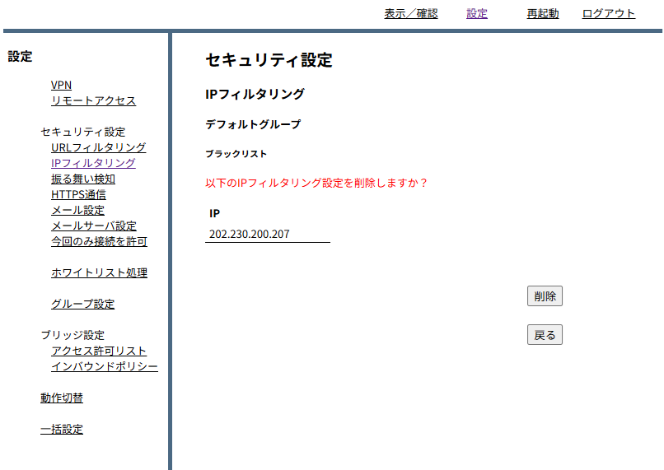
③ 削除したいIPの「削除」のチェックボックスを選択し、
「削除」をクリックします
④ 「削除」をクリックして、削除は完了です

Slide 10
4. IPブラックリスト一括変更
ファイルアップロード機能を利用した複数IPを一括で変更する手順について説明します
① 管理画面にログイン後、右上の「設定」をクリックし、
左の「IPフィルタリング」をクリックします
② 「ブラックリスト」をクリックします

Slide 11
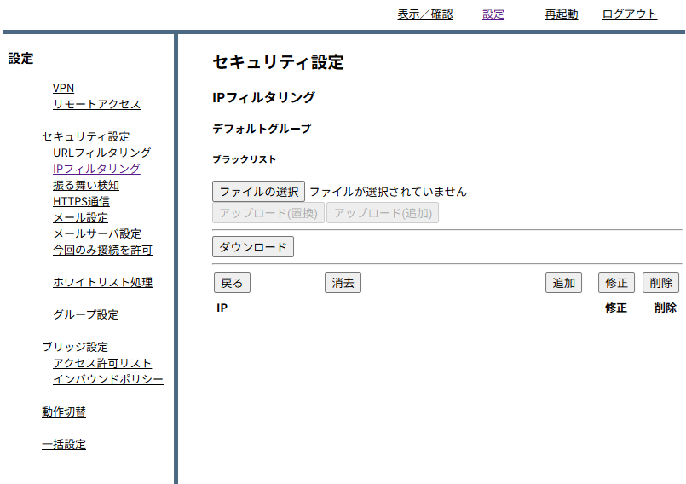
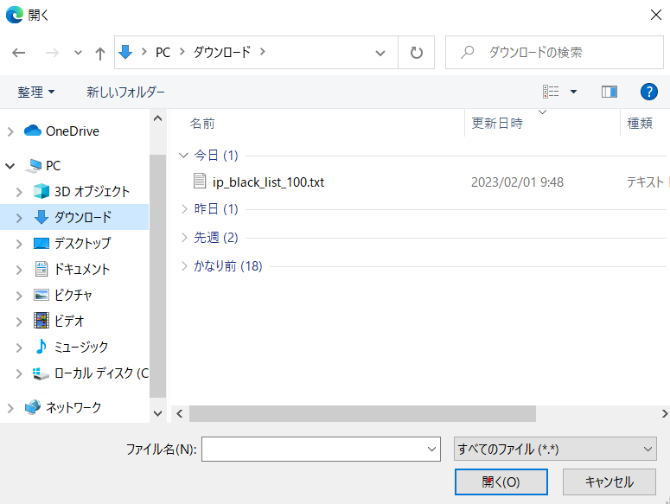

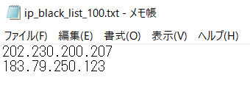
③ 「ファイルの選択」をクリックします
④ ブラックリスト設定ファイルを選択し、「開く」をクリック
します
※ブラックリスト設定ファイルのサンプル

Slide 12
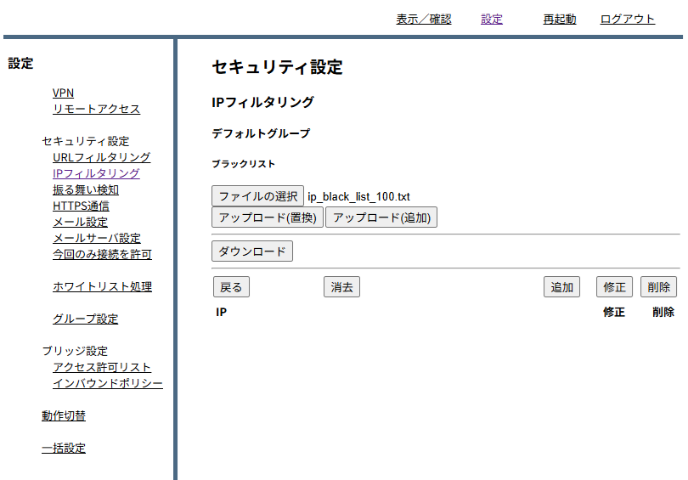
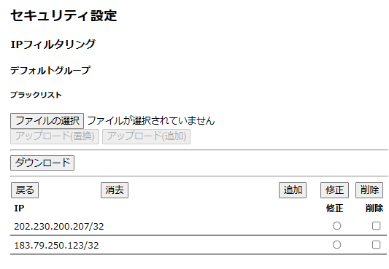
⑤ ブラックリストの内容を置き換える場合は「アップロード
（置換）」、ブラックリストに追加する場合は「アップロ
ード(追加)」をクリックします
⑥ 下記のようにブラックリストが変更されていれば設定
完了です

Slide 13
5. IPホワイトリスト登録
特定IPに対してブロック解除する設定手順について説明します
① 管理画面にログイン後、右上の「設定」をクリックし、
左の「IPフィルタリング」をクリックします
② 「ホワイトリスト」をクリックします

Slide 14
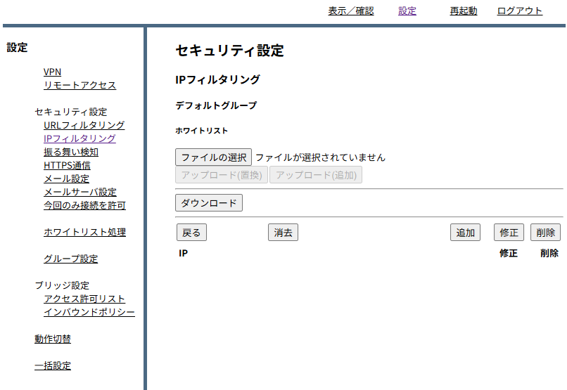
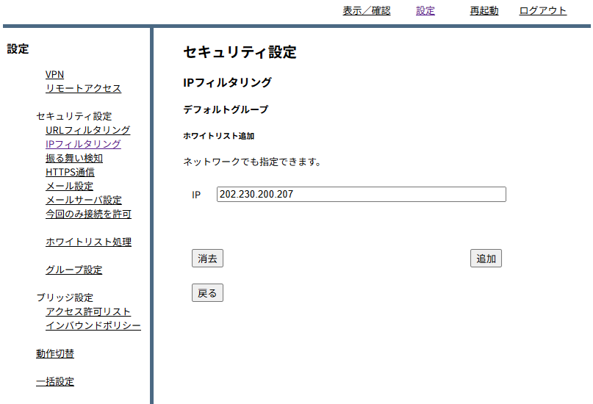
③ 「追加」をクリックします
④ ホワイトリストに登録したいIPを入力し、「追加」を
クリックします

Slide 15
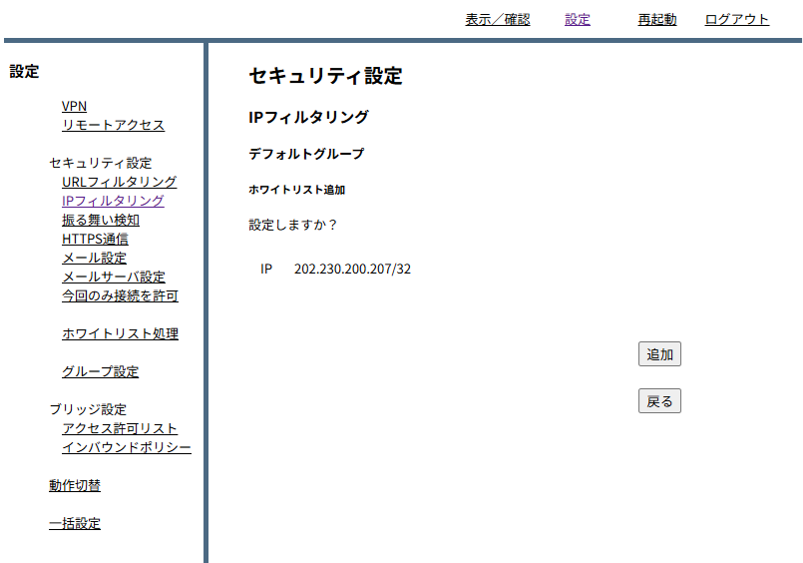
⑤ 設定内容を確認し、「追加」をクリックして設定は完了です

Slide 16
6. IPホワイトリスト削除
登録されたホワイトリストから削除する手順について説明します
① 管理画面にログイン後、右上の「設定」をクリックし、
左の「IPフィルタリング」をクリックします
② 「ホワイトリスト」をクリックします

Slide 17
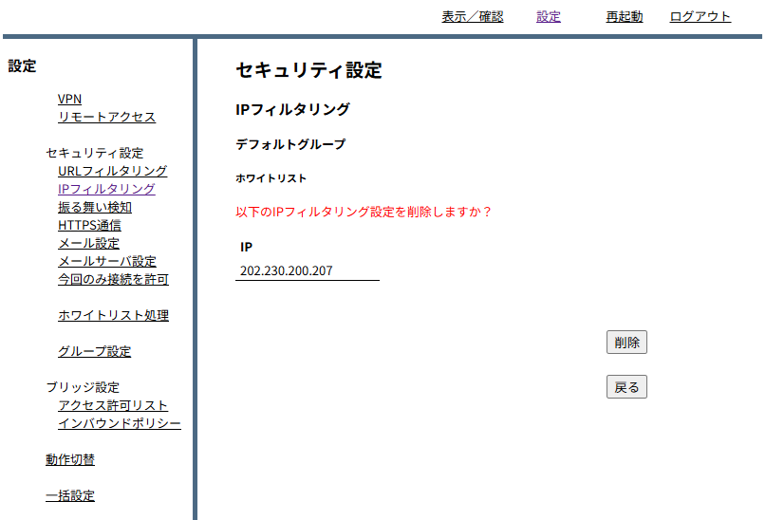
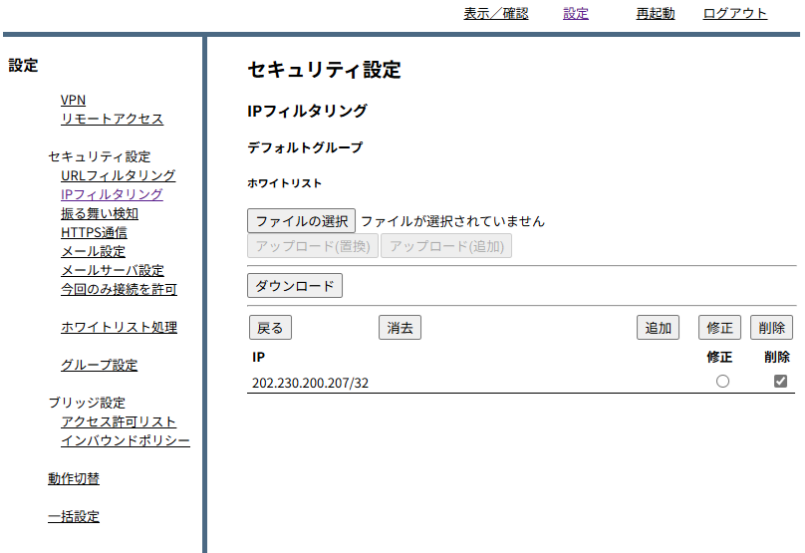
③ 削除したいIPの「削除」のチェックボックスを選択し、
「削除」をクリックします
④ 「削除」をクリックして、削除は完了です

Slide 18
7. IPホワイトリスト一括変更
ファイルアップロード機能を利用した複数IPを一括で変更する手順について説明します
① 管理画面にログイン後、右上の「設定」をクリックし、
左の「IPフィルタリング」をクリックします
② 「ホワイトリスト」をクリックします

Slide 19
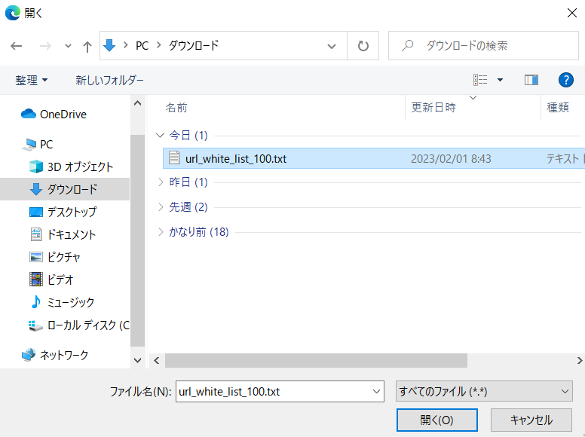
③ 「ファイルの選択」をクリックします
④ ホワイトリストに登録するファイルを選択し、「開く」を
クリックします
※ホワイトリスト設定ファイルのサンプル

Slide 20
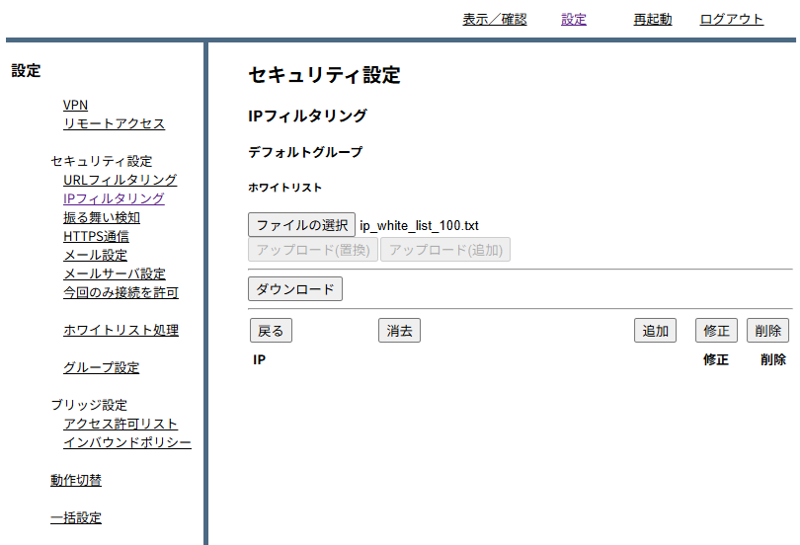
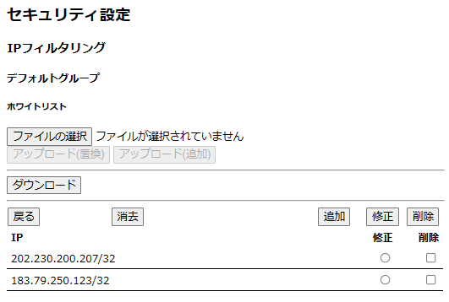
⑤ ホワイトリストの内容を置き換える場合は「アップロード
（置換）」を、ホワイトリストに追加する場合は「アップ
ロード（追加）」をクリックします
⑥ 下記のようにホワイトリストが変更されていれば設定
完了です

